Slide 1
אֳנִיּוֹת ציד
ואניות גרוש
של אֳנִיּוֹת מעפילים
1945 - 1948
Maapilim ship’s hunters
& deportation ships
The Royal Navy - Palestine Patrol
Of the Mediterranean Fleet
ערך: דב בן-שי
חלק ג
Notes:
illegal immigration

Slide 2
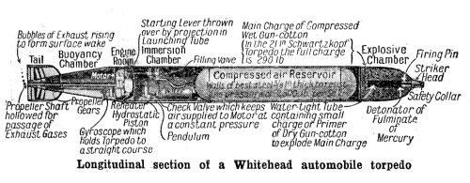
Armament As designed; 4 4.5" guns (4x1) 2 40mm AA (1x2) 6 20mm AA (2x2, 2x1) 8 21" torpedo tubes
1710 tons displacement
HMS Chivalrous was powered by two Admiralty 3-drum type boilers providing a top speed of 34 knots and carried a crew of 186. She was armed with four 4.5 inch dual-purpose guns; four 40 mm anti-aircraft guns; six 20 mm anti-aircraft guns; four 21-inch torpedo tubes.

Slide 3
עזרה ביירוט 'ארבע חרויות' 2.9.1946
Destroyer
HMS Chivalrous
עזרה ביירוט 'לטרון' 1.11.1946
עזרה ביירוט 'בן הכט' 9.3.1947

Slide 4
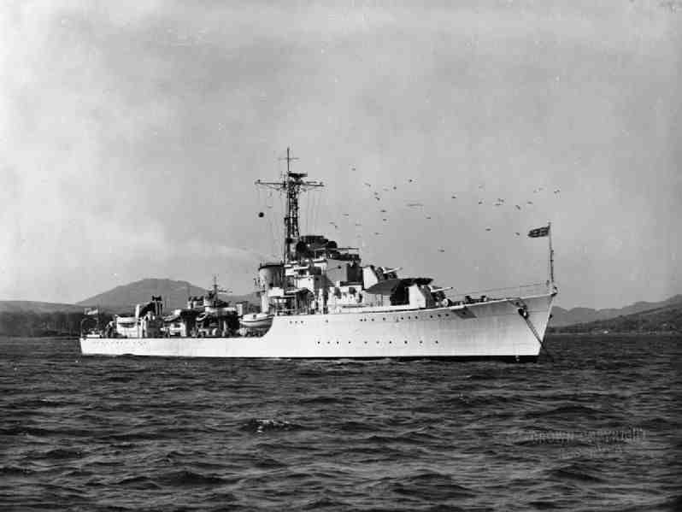
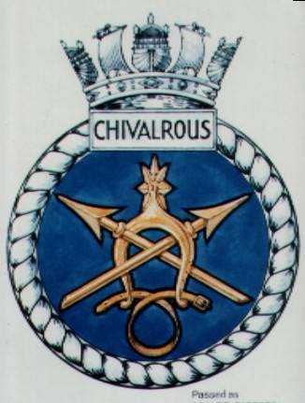
HMS Chivalrous

Slide 5
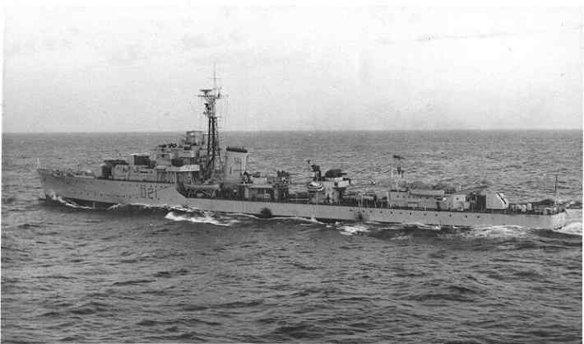
HMS Chivalrous

Slide 6
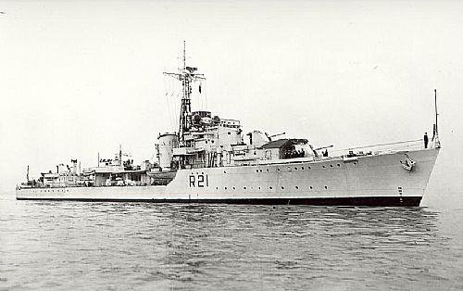
HMS Chivalrous

Slide 7
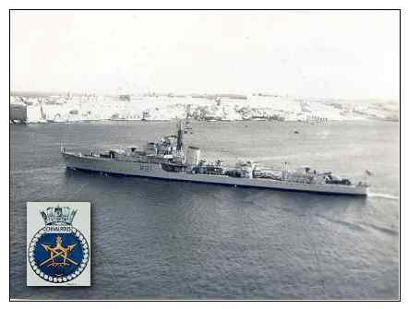
HMS Chivalrous

Slide 8
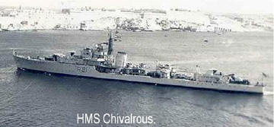
HMS Chivalrous

Slide 9
Hms Childers
9
סוג: משחתת Destroyer
דגם: CH
דגל/ נס ( Pennant ): R 91
מספנות: William Denny and Brothers, Dumbarton
השידרה הונחה: 27 נובמבר 1943.
הושקה: 27 פברואר 1945.
הבנייה הושלמה (נכנסה לשירות): 19 דצמבר 1945.

Slide 10
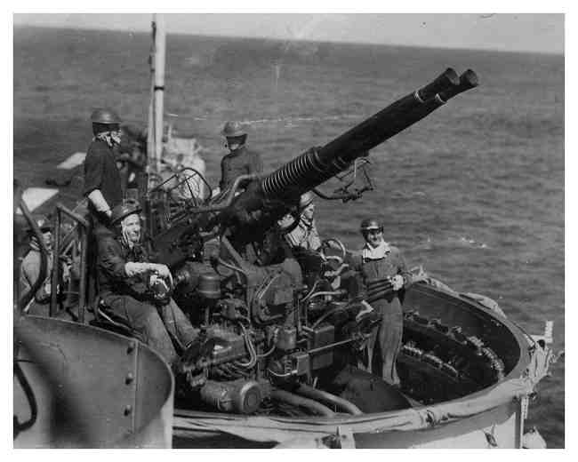
Crew : 186 (Leaders 222).
Displacement : 1,825 tons (1,854 tonnes) standard load; 2,535 tons (2,575 tonnes) full load.
Dimensions : 362ft 9in x 35ft 8in x 10ft; (110.5m x 10.9m x 3.05m).
Range : 4,680nm @ 20kts.
Armament :
4 x 4.5in (4 x 1),
2 x 40mm (1 x 2),
2 x 2pdr (2 x 1),
2 x 20mm (2 x 1) guns; 4 x torpedo tubes. (21 in)
Power plant : 2 x Admiralty 3-drum boilers; 2-shaft geared turbines; 40,000shp; 615tons (625 tonnes) fuel.
Max Speed : 36kts.
בופור 40 מ"מ דו קני

Slide 11
עזרה ביירוט 'וינגייט' 26.3.1946
עזרה ביירוט 'ארבע חרויות' 2.9.1946
Destroyer
HMS Childers
עזרה ביירוט 'יציאת אירופה תש"ז' ( 'אקסודוס' ) 18.7.1947
יירטה את 'ל''ה גיבורי גוש עציון' 1.2.1948
יירטה את 'לקוממיות' 20.2.1948

Slide 12
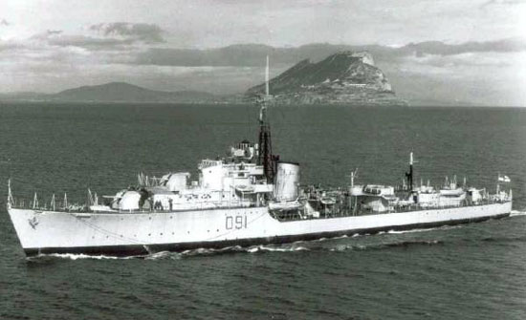
Hms Childers

Slide 13
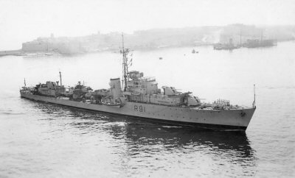
Hms Childers

Slide 14
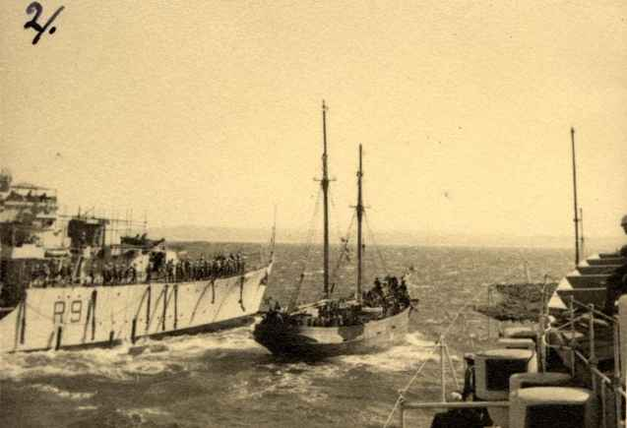
Childers מלווה את 'וינגייט' 26.3.1946
יד ושם

Slide 15
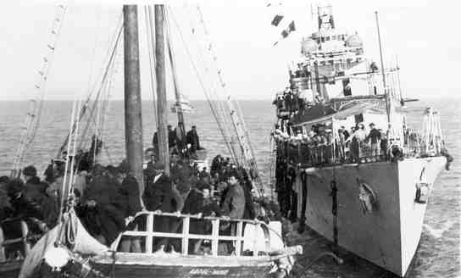
People from the British ship HMS Childers boarding the illegal immigrant ship Sette Fratelli, February 1948.
מלחי ה- HMS Childers משתלטים על Sette Fratelli – ''הזיבלה'' / 'לקוממיות' 20.2.1948
יד ושם

Slide 16
Hms Chieftain
10
סוג: משחתת Destroyer
דגם: CH
דגל/ נס ( Pennant ): R 36
ההזמנה לבנות אותה התבצעה ב- 24 יולי 1942.
מספנות: Scotts Shipbuilding & Engineering Co. (Greenock, Scotland)
השידרה הונחה: 27 יוני 1943.
הושקה: 26 פברואר 1945.
הבנייה הושלמה: 7 מרץ 1946.

Slide 17
יירטה את 'לנגב' 9.2.1947
Destroyer
HMS Chieftain
עזרה ביירוט 'חיים ארלוזורוב' 28.2.1947
עזרה ביירוט 'בן הכט' 9.3.1947
עזרה ביירוט 'יציאת אירופה תש"ז' ( 'אקסודוס' ) 18.7.1947

Slide 18
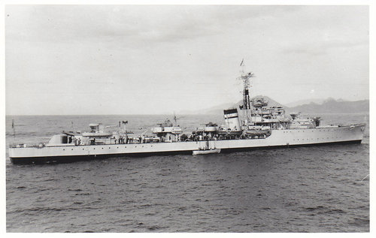
HMS Chieftain

Slide 19
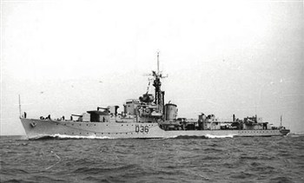
HMS Chieftain

Slide 20
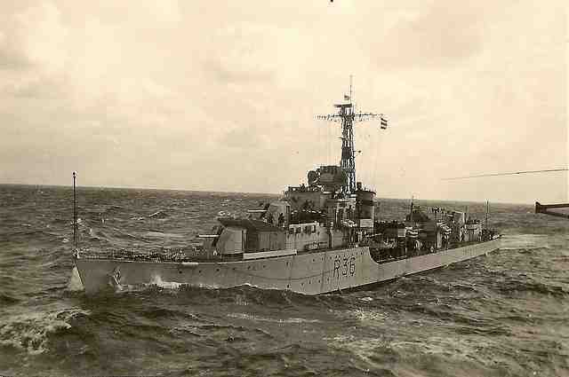
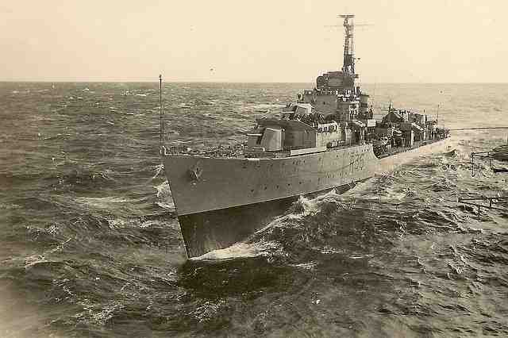
HMS Chieftain

Slide 21
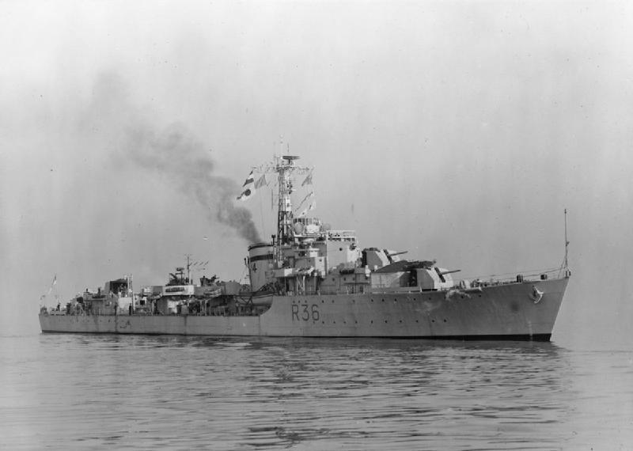
HMS Chieftain

Slide 22
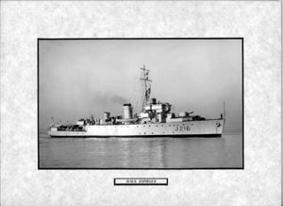
Hms Espiegle
11
סוג: שולת מוקשים minesweeper
דגם: Algerine
דגל/ נס ( Pennant ): J 216
ההזמנה לבנות אותה התבצעה ב- 15 נובמבר 1940.
מספנות: Harland & Wolff Ltd. (Belfast, Northern Ireland)
השידרה הונחה: 5 פברואר 1942.
הושקה: 12 אוגוסט 1942.
הבנייה הושלמה: 1 דצמבר 1942.

Slide 23
Algerine class
Technical information
Type Minesweeper
Displacement 850 BRT
Length 225 feet
Complement 85 men
Armament 1 4" AA gun 4 20 mm guns (4x1)
Max speed 16.5 knots
Engines Geared turbines, 2 shafts / Reciprocating (V.T.E.) engines, 2 shafts
Power 2000 SHP / 2000 IHP
Hms Espiegle
Commands listed for HMS Espiegle (J 216)
Commander From To
1 Lt. Ronald Gresham, RNVR 25 Aug 1942 Sep 1943 2 T/A/Lt.Cdr. Charles Robertson Fraser, RNR Nov 1943 10 Jul 1944
3 Lt. Alfred William Geen, RN 10 Jul 1944 Oct 1944
4 T/A/Lt.Cdr. Charles Robertson Fraser, DSC, RNR Oct 1944 Feb 1945
5 T/A/Lt.Cdr. Reginald Michael Thorne, RNR Feb 1945 Oct 1945 ?

Slide 24
Minesweeper
HMS Espiegle
עזרה ביירוט 'כנסת ישראל' 25.11.1946

Slide 25
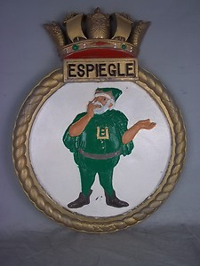
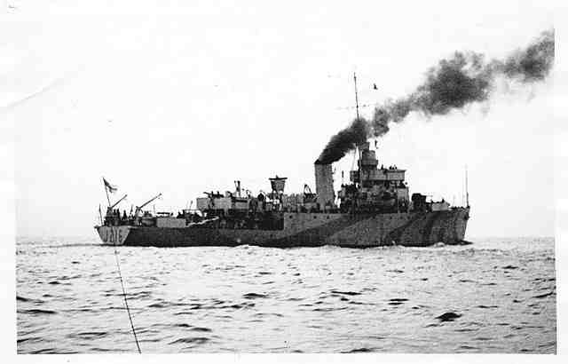
HMS Espiegle

Slide 26
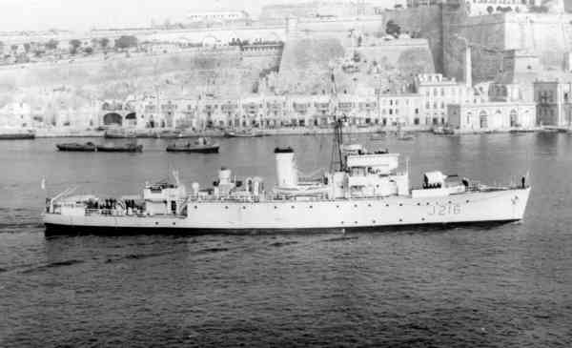
HMS Espiegle

Slide 27
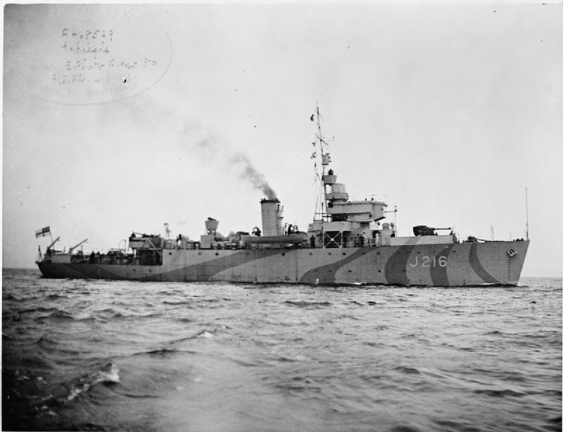
HMS Espiegle

Slide 28
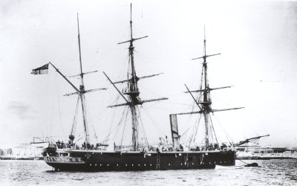
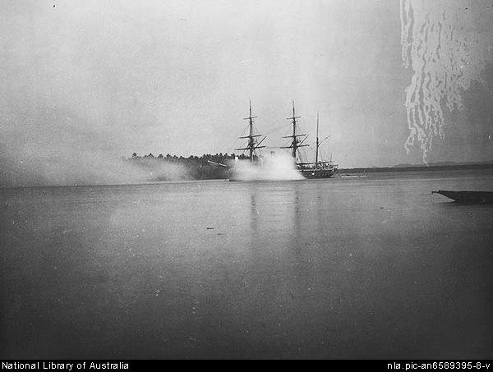
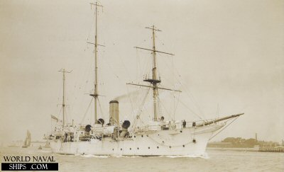
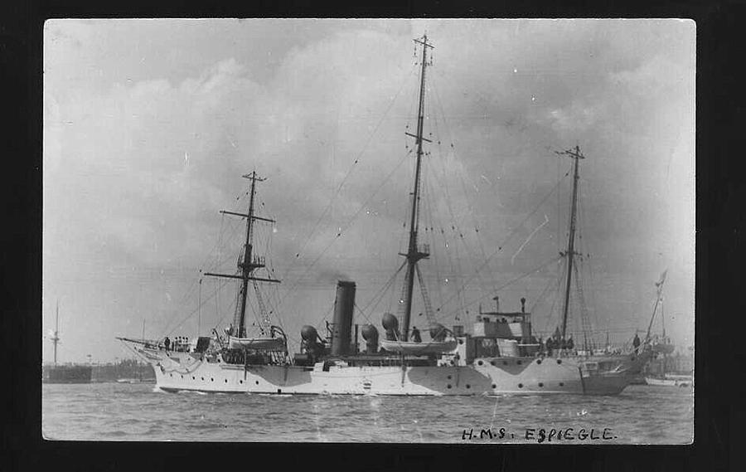
HMS Espiegle from 1880
HMS Espiegle from 1885
HMS Espiegle from 1900
Espiegle WWI from 1921

Slide 29
Hms Haydon
12
סוג: משחתת ליווי שיירות Escort destroyer
דגם: Type III Hunt
דגל/ נס ( Pennant ): L 75
ההזמנה לבנות אותה התבצעה ב- 8 יולי 1940.
מספנות: Vickers Armstrong (Newcastle-on-Tyne, U.K.): Parsons
השידרה הונחה: 1 מאי 1941.
הושקה: 2 אפריל 1942.
הבנייה הושלמה: 24 אוקטובר 1942.

Slide 30
Technical information
Type Escort destroyer
Displacement 1050 BRT
Length 85.3 m
Complement 168 men
Armament 4 4" AA guns (2x2) 4 2pdr AA (1x4) 3 20mm AA (3x1) 2 21" torpedo tubes (1x2)
Max speed 29 knots
Engines Geared turbines, 2 shafts
Power 19000 HP
Hms Haydon
Commands listed for HMS Haydon (L 75)
Commander From To
1 Lt. Roland Chisnell Watkin, RN 20 Jul 1942 14 Jan 1944
2 Lt. Richard George Ralph Clay, RN 14 Jan 1944 Jun 1945
3 Cdr. James Marjoribanks Rowland, DSO, RN Jun 1945

Slide 31
עזרה ביירוט 'ברל כצנלסון' 22.11.1945
Destroyer
Hms Haydon
עזרה ביירוט 'ביריה' 1.7.1946
עזרה ביירוט 'כנסת ישראל' 25.11.1946
עזרה ביירוט 'מולדת' 29.3.1947
עזרה ביירוט 'תאודור הרצל' 13.4.1947
עזרה ביירוט 'מורדי הגטאות' 24.5.1947

Slide 32
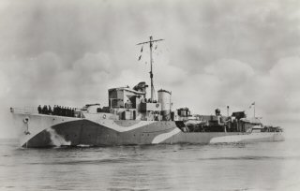
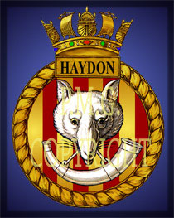
Hms Haydon

Slide 33
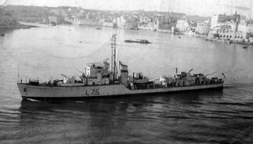
Hms Haydon

Slide 34
Hms Jervis
Destroyer
13
סוג: משחתת Destroyer
דגם: J ( J class destroyer leader )
דגל/ נס ( Pennant ): F 00 G00 (1940-1946) (1937-1940)
הוזמנה: 25 מרץ 1937
מספנות: Hawthorn Leslie & Co. (Hebburn-on-Tyne, U.K.)
השידרה הונחה: 26 אוגוסט 1937.
הושקה: 9 ספטמבר 1938.
הבנייה הושלמה: 5 אוגוסט 1939.
מהירות: 36 קשרים ( 41 מיל לשעה ) 67 קמ"ש
צוות: 183 מלחים ( 218 כשהיתה בתפקיד מוביל )

Slide 35
Displacement: 1,760 long tons (1,788 t) standard 2,400 long tons (2,439 t) full
Length: 356 ft (109 m) o/a
Beam: 35 ft 8 in (10.87 m)
Draught: 9 ft (2.7 m)
Propulsion: 3 × Admiralty 3-drum boilers Steam turbines 2 shafts 40,000 hp (29,800 kW) 484 tons fuel oil
Speed: 36 knots (41 mph; 67 km/h)
Range: 5,500 nmi (10,200 km) at 15 knots (17 mph; 28 km/h)
Complement: 183 (218 as leader)
Armament: As built: • 4 × twin 4.7 in L/45 QF Mark XII, mounting CP Mk.XIX • 1 × quad 2 pdr "pom-pom" mount Mk.VII • 2 × quad Vickers .5 inch machine guns AA • 2 × pentad tubes for 21 in (533 mm) Mk.IX torpedoes War modifications: • 3 × twin 4.7 in L/45 QF Mk.XII, mounting CP Mk.XIX • 1 × single 4 in gun QF Mk.V on mounting HA Mk.III • 1 × quad 2 pdr "pom-pom" mount Mk.VII • Up to 4 × single and/or twin 20 mm Oerlikon guns • 1 × quad tubes for 21 in Mk.IX torpedoes
Hms Jervis

Slide 36
Hms Jervis
Commands listed for HMS Jervis (F 00)
Commander From To
1 Capt. Philip John Mack, RN 20 Mar 1939 16 May 1940
2 Lt.Cdr. Anthony Frank Burnell-Nugent, DSC, RN Jun 1940 15 Jul 1940
3 Capt. Philip John Mack, DSO, RN 15 Jul 1940 15 Mar 1942
4 Capt. Albert Lawrence Poland, DSO, DSC, RN 15 Mar 1942 7 Jan 1943
5 Capt. Anthony Follett Pugsley, RN 7 Jan 1943 Apr 1943
6 Capt. John Stuart Crawford, DSO, RN Apr 1943 16 Nov 1943
7 Capt. Harold Pitcairn Henderson, RN 16 Nov 1943 25 Jan 1944
8 Lt.Cdr. Roger Percival Hill, DSO, RN 25 Jan 1944 ca. Sep 44 9 Cdr. Godfrey Ransome, DSC, RN 1 Feb 1945 Sep 1945
10 Cdr. David Hugh Maitland-Makgill-Crichton, DSO, DSC, RN Sep 1945 mid 1946

Slide 37
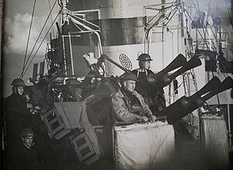
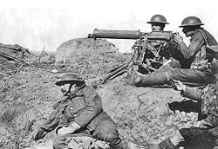
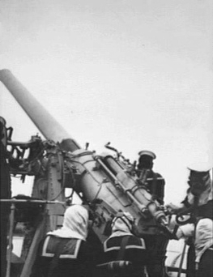
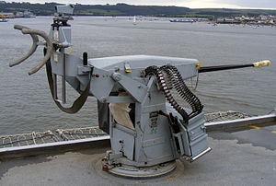
QF 2 pdr Mark VIII ("pom-pom")
Vickers Medium Machine Gun
Oerlikon 20 mm cannon
דוגמאות לכלי נשק
שהיו על Hms Jervis
Ordnance QF 4 inch gun Mk V

Slide 38
Destroyer
Hms Jervis
עזרה ביירוט 'מקס נורדאו' 13.5.1947

Slide 39
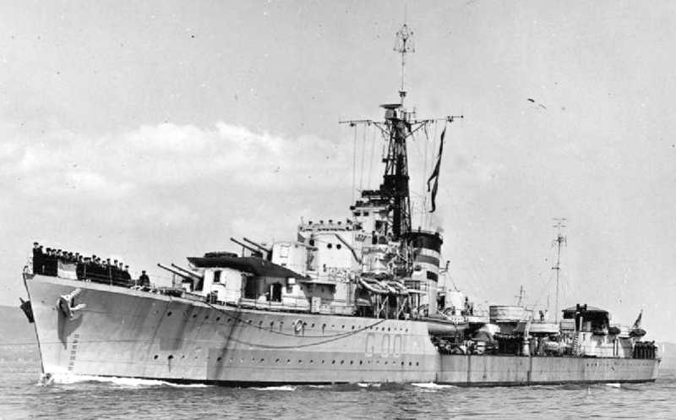
Hms Jervis

Slide 40
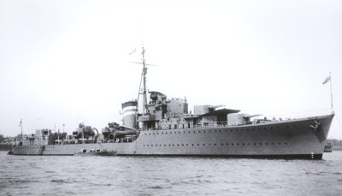
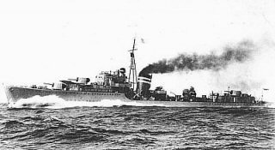
Hms Jervis

Slide 41
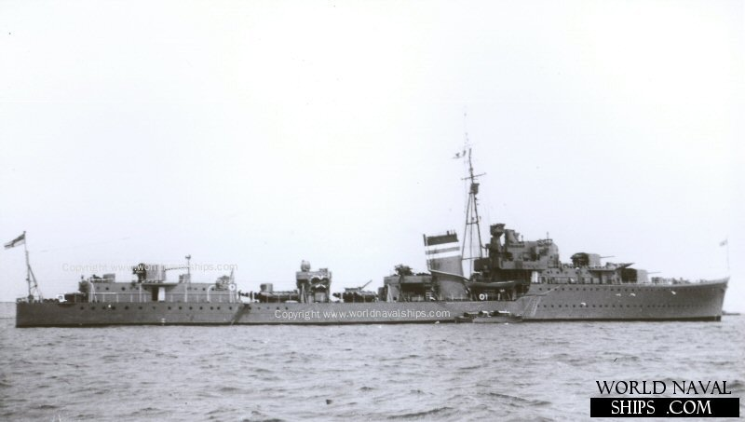
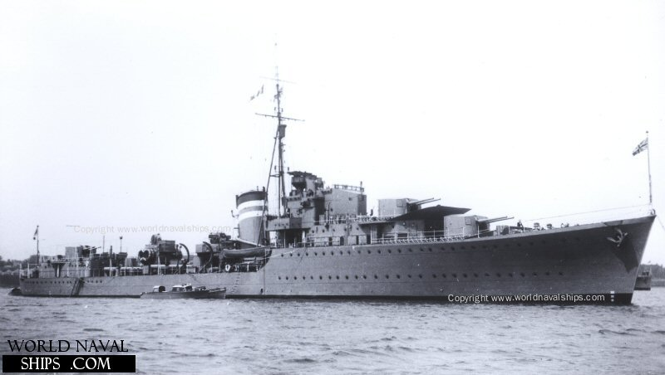
Hms Jervis

Slide 42
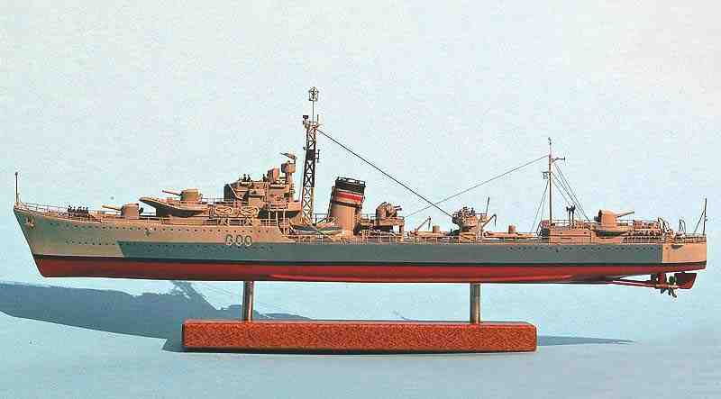
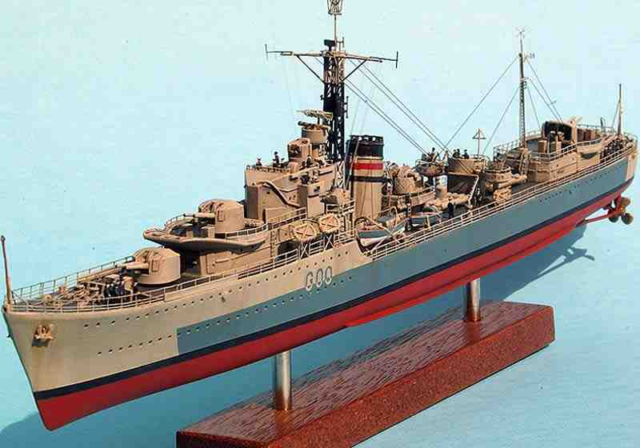
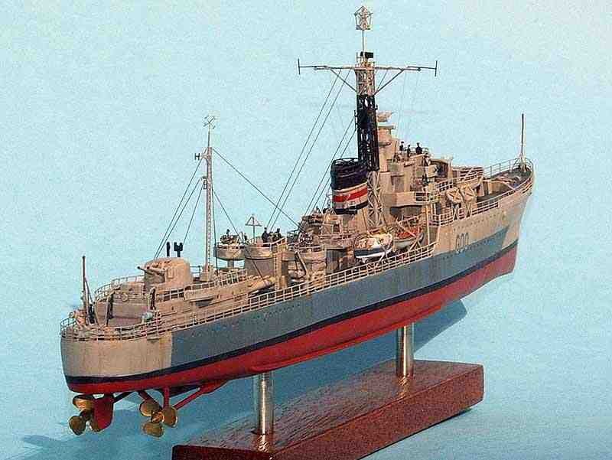
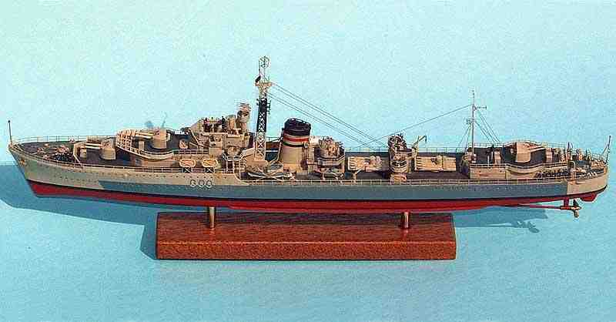
דגם של Hms Jervis

Slide 43
Hms Moon
14
סוג: שולת מוקשים Minesweeper
דגם: Algerine
דגל/ נס ( Pennant ): J 329
ההזמנה לבנות אותה התבצעה ב- יולי 1942.
מספנות: Redfern Construction Ltd. (Toronto, Ontario, Canada)
השידרה הונחה: 23 מרץ 1943.
הושקה: 2 ספטמבר 1943. ( כ- HMCS Mimico )
הבנייה הושלמה: 6 יולי 1944.
Technical information
Type Minesweeper
Displacement 850 BRT
Tonage: 1162 Ton
Length 225 feet Beam: 35’ 6’’ Draught: 10’
Complement 85 men
Armament 1 4" AA gun ( 4” QF HA-LA MK V ) 4 20mm guns (4x1) (Single Oerlikon)
Max speed 16.5 knots
Engines Geared turbines, 2 shafts / Reciprocating (V.T.E.) engines, 2 shafts
Power 2000 SHP / 2000 IHP

Slide 44
Hms Moon
Commands listed for HMS Moon (ii) (J 329)
Commander From To
1 A/Lt.Cdr. (retired) Edwin Tom Durrant, RNR 27 Sep 1944 Jan 1945
2 Lt. John Bruce Lamb, DSC, RN 1 Jan 1945 19 Aug 1946

Slide 45
Minesweeper
Hms Moon
עזרה ביירוט 'ברכה פולד' 20.10.1946

